Slide 1
МО Заларинский район
Неделя правовых знаний
«Равноправие»

Slide 2
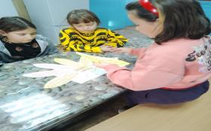
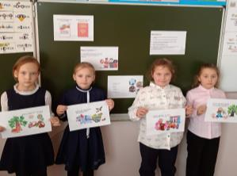
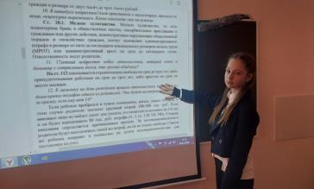
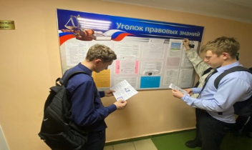
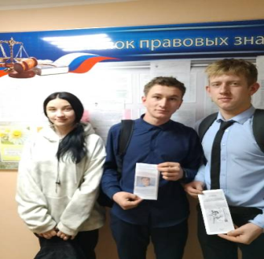
МБОУ Троицкая СОШ
классный час
«Такие равные права, такие разные права».
Классный час
«Мои права и обязанности»
Работа с правовыми документами Уголка правовых знаний

Slide 3
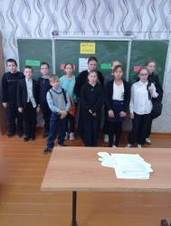
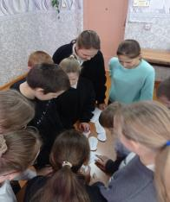
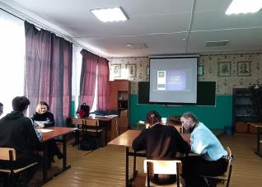
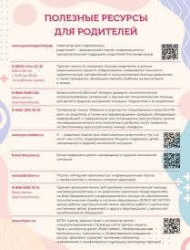
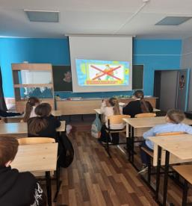
Квест игра «Права и я»
МБОУ Бабагайская СОШ
Познавательная игра «Знатоки конституции» в 10-11 классе
Показ видеороликов, мультфильмов
и фильмов на тему
«Права ребёнка» для ребят с 1 по 11 класс
Распространены полезные ресурсы для родителей через ВК Мессенджер.

Slide 4
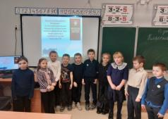
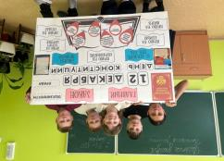
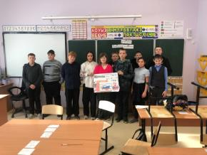
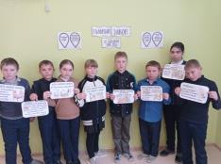
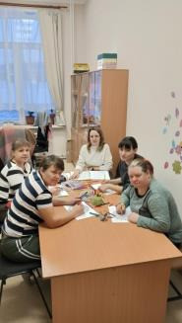
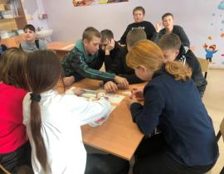
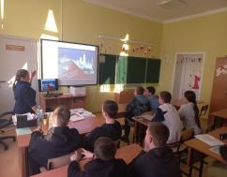
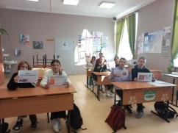
МБОУ Бажирская ООШ
Защита проектов «Учись быть гражданином» 1-9 классы
Проведение классных
часов 1-9 классы
«Конституция – основной закон государства» в рамках проекта – цикл внеурочных занятий «Разговоры о важном»
Родительская гостиная
родители 1-9 классов

Slide 5
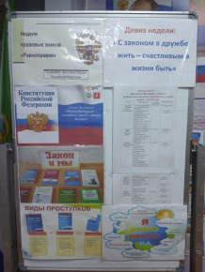
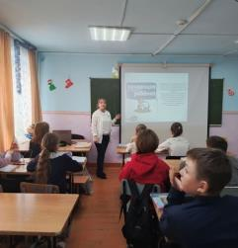
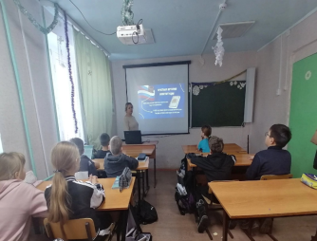
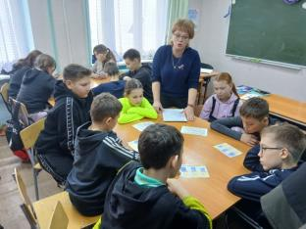
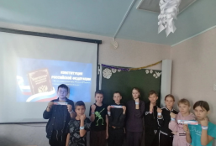
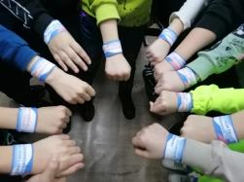
МБОУ Заларинская СОШ№2
Оформление стендовой информации о проведении недели
Проведение классных часов по теме недели
«Конституция – основной закон страны»,
«Мои права и обязанности»
Деловая игра «Под защитой закона»
Викторина «Конституция моей страны»

